Slide 1


Data Base 프로젝트
20204373 최동혁
20204333 김남호

Slide 2

내용물
01
03
계획수립
논리설계
02
04
물리설계
개념설계

Slide 3

01
계획 수립
개발 주제
개발 목적 및 환경
시스템 필수 요소

Slide 4

개발주제
도서관 예약
관리 시스템

Slide 5
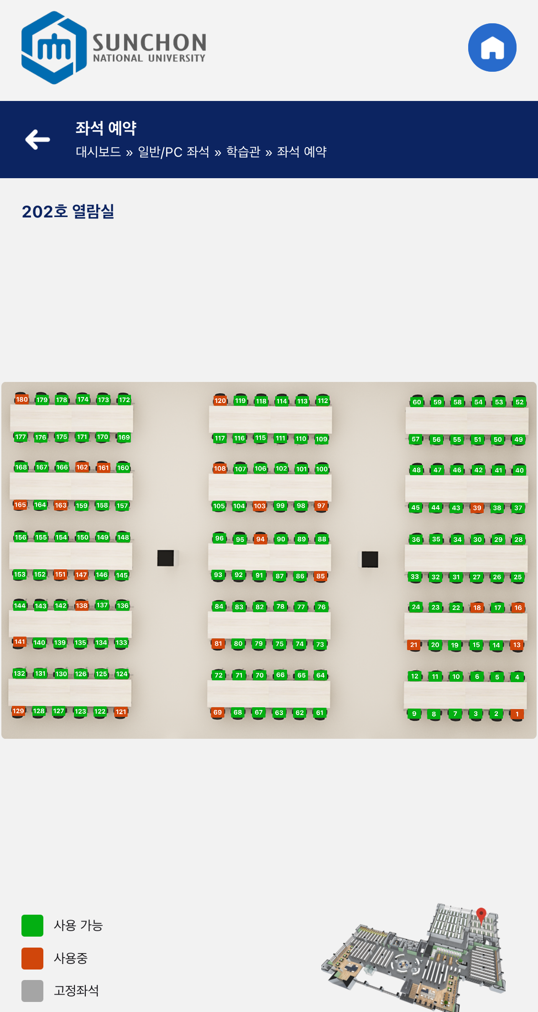
개발 목적 및 환경
순천대학교의 예약 시스템을
앱이 아닌
순천대학교 사이트로 옮긴다면?
도서관에 예약이 안되어 있는 자리도
항상 가면 사람이 있어서..
시험기간에 혼잡한 상황을 줄일 수 있지 않을까....
← 실제 순천대학교 도서관의 예약 시스템

Slide 6



개발 환경
MySQL Workbench 8.0 CE
PowerPoinT
erWin DM

Slide 7
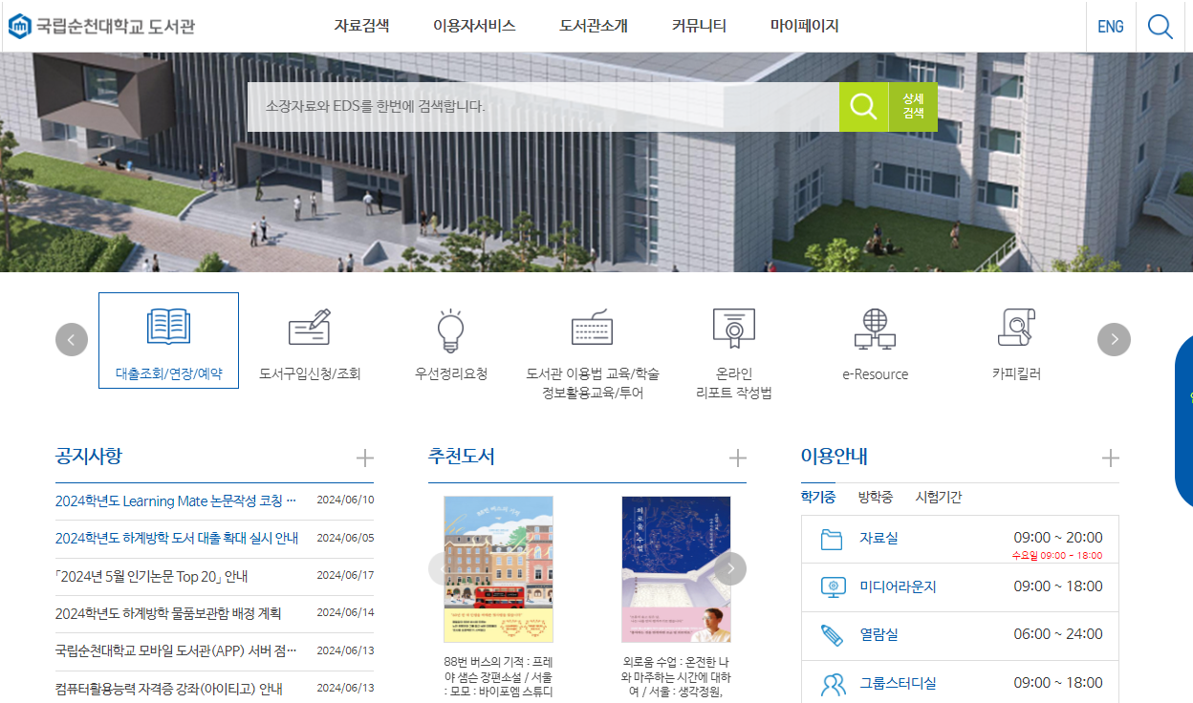
자료 수집

Slide 8
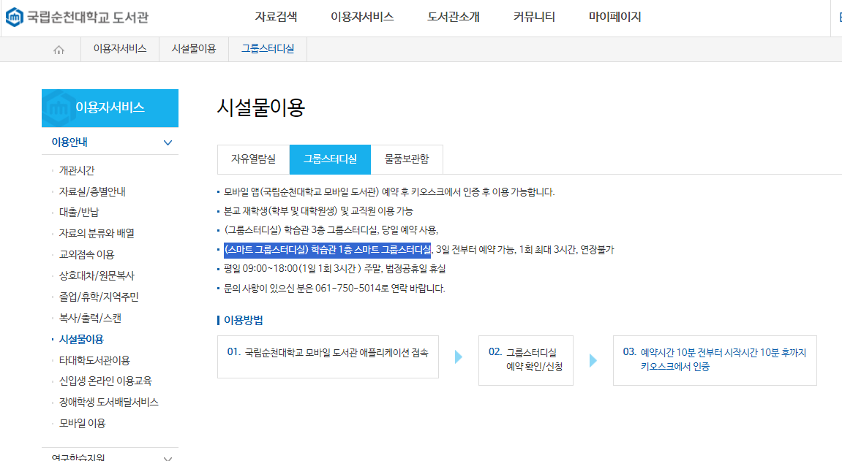
자료 수집

Slide 9
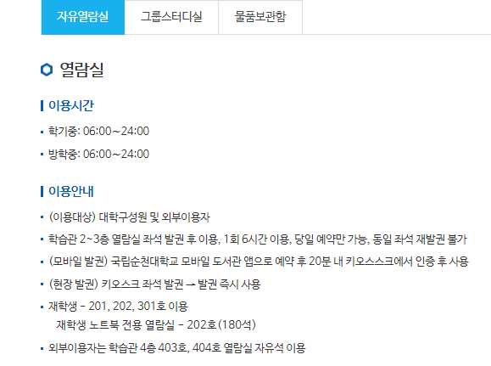
자료 수집

Slide 10
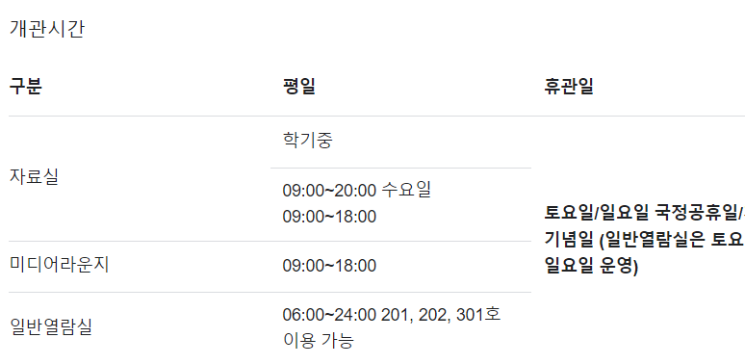
자료 수집

Slide 11



시스템 필수 요소
학생
도서관을 이용하는 주체
시스템
도서관을 관리하는 기능
권한
사용자, 직원, 관리자등의 권한

Slide 12



시스템 필수 요소
예약
좌석을 예약하는 기능
알림
예약시 메시지를 보내는 기능
도서관 휴무일
도서관이 쉬는 날을 저장함

Slide 13



시스템 필수 요소
좌석
좌석번호, 현재 예약상태 등
방
세미나실, 자료실등 시설 관련
활동 로그
활동 기록을 저장함

Slide 14

시스템 필수 요소
웹사이트
도서관 웹사이트의 주소를 저장함

Slide 15
02
개념 설계
엔티티 & 속성
ER-Win

Slide 16
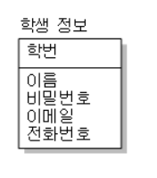
엔티티 & 속성
학생
학번을 유일하게 식별(PK)
학번, 이름, 비밀번호, 이메일
전화번호, 학생 ID 등을 저장

Slide 17
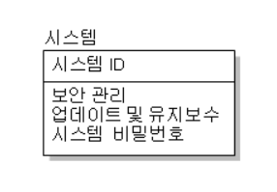
엔티티 & 속성
시스템
시스템 ID를 유일하게 식별(PK)
보안 관리, 업데이트 및 유지보수,
시스템 비밀번호 등을 저장

Slide 18
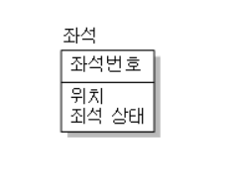
엔티티 & 속성
좌석
좌석 번호를 유일하게 식별(PK)
위치와 좌석의 현재 상태를 저장함

Slide 19
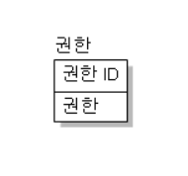
엔티티 & 속성
권한
권한 ID를 유일하게 식별(PK)
권한 ID, 권한 등을 저장

Slide 20
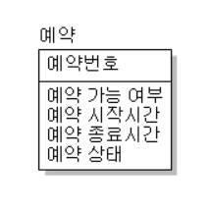
엔티티 & 속성
예약
예약번호를 유일하게 식별(PK)
예약일, 도서관 휴무일,
예약 가능 여부등을 저장

Slide 21
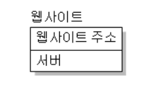
엔티티 & 속성
웹사이트
웹사이트 주소를 유일하게 식별(PK)
웹사이트 주소, 서버 등을 저장

Slide 22
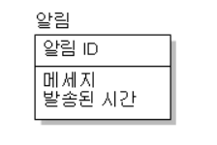
엔티티 & 속성
알림
알림 ID를 유일하게 식별(PK)
알림 ID, 메시지, 발송된 시간 등을 저장

Slide 23
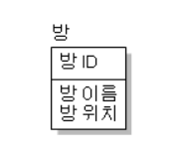
엔티티 & 속성
방
방 ID를 유일하게 식별(PK)
시설 이름, 시설 위치 등을 저장

Slide 24
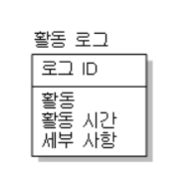
엔티티 & 속성
로그
로그 ID를 유일하게 식별(PK)
활동, 활동시간, 세부 사항 등을 저장

Slide 25
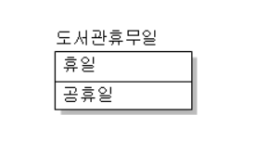
엔티티 & 속성
도서관 휴무일
휴일이 PK가 됨
공휴일, 휴일 등을 저장

Slide 26
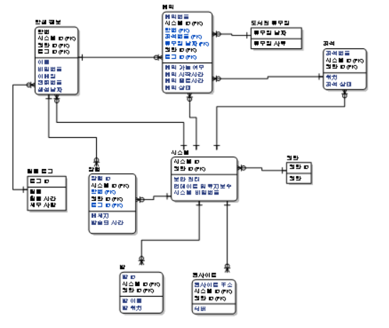
전체 ERD 그림

Slide 27
03
논리 설계
테이블 명세서추가

Slide 28
테이블 명세서 작성(학생)
필드명 | 데이터 타입 | 길이 | 기본키 | 외래키 | FK테이블 이름
학번 | INT |  | PK
이름 | VARCHAR | 10
비밀번호 | VARCHAR | 255
이메일 | VARCHAR | 255
전화번호 | VARCHAR | 20
생성날짜 | DATE
시스템_ID | INT |  |  | FK | 시스템
권한_ID | INT |  |  | FK | 권한

Slide 29
테이블 명세서 작성(예약)
필드명 | 데이터 타입 | 길이 | 기본키 | 외래키 | FK테이블 이름
예약번호 | INT |  | PK
예약 가능여부 | BOOLEAN
예약 사적 사건 | TEXT
예약 종료 시간 | TIMESTAMP
시스템_ID | INT |  |  | FK | 시스템
학번 | INT |  |  | FK | 학생정보
좌석번호 | INT |  |  | FK | 좌석
휴무일_날짜 | DATE |  |  | FK | 도서관 휴무일
권한_ID | INT |  |  | FK | 권한

Slide 30
테이블 명세서 작성(시스템)
필드명 | 데이터 타입 | 길이 | 기본키 | 외래키 | FK테이블 이름
시스템_ID | INT |  | PK
로그기록 | TEXT
업데이트 및 유지보수 | TEXT
보안관리 | TEXT
시스템_비밀번호 | VARCHAR | 50

Slide 31
테이블 명세서 작성(활동 로그)
필드명 | 데이터 타입 | 길이 | 기본키 | 외래키 | FK테이블 이름
로그_ID | INT |  | PK
활동 | VARCHAR(255)
활동 시간 | DATETIME
시스템_ID | INT |  |  | FK | 시스템
권한_ID | INT |  |  | FK | 권한

Slide 32
테이블 명세서 작성(방)
필드명 | 데이터 타입 | 길이 | 기본키 | 외래키 | FK테이블 이름
방_ID | INT |  | PK
방_이름 | VARCHAR(255)
방_위치 | VARCHAR(255)
시스템_ID | INT |  |  | FK | 시스템
권한_ID | INT |  |  | FK | 권한

Slide 33
테이블 명세서 작성(좌석)
필드명 | 데이터 타입 | 길이 | 기본키 | 외래키 | FK테이블 이름
좌석번호 | INT |  | PK
위치 | VARCHAR | 100
좌석 상태 | VARCHAR | 50
시스템_ID | INT |  |  | FK | 시스템
권한_ID | INT |  |  | FK | 권한

Slide 34
테이블 명세서 작성(도서관 휴무일)
필드명 | 데이터 타입 | 길이 | 기본키 | 외래키 | FK테이블이름
휴무일 날짜 | DATE |  | PK
휴무일 사유 | VARCHAR | 255

Slide 35
테이블 명세서 작성(알림)
필드명 | 데이터 타입 | 길이 | 기본키 | 외래키 | FK테이블이름
알림_ID | INT |  | PK
메세지 | TEXT
발송된 시간 | TIMESTAMP
학번 | INT |  |  | FK | 학생 정보
권한_ID | INT |  |  | FK | 권한
시스템_ID | INT |  |  | FK | 시스템

Slide 36
테이블 명세서 작성(권한)
필드명 | 데이터 타입 | 길이 | 기본키 | 외래키 | FK테이블이름
권한_ID | INT |  | PK
권한 | VARCHAR | 50

Slide 37
테이블 명세서 작성(웹사이트)
필드명 | 데이터 타입 | 길이 | 기본키 | 외래키 | FK테이블이름
웹사이트_ID | INT |  | PK
웹사이트_주소 | VARCHAR | 255
서버 | VARCHAR | 255
시스템_ID | INT |  |  | FK | 시스템
권한 | INT

Slide 38
04
물리 설계
SQL문 작성
테이블 생성
데이터 삽입
결과 확인

Slide 39
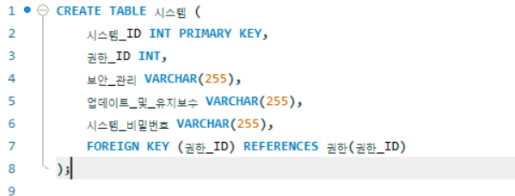
테이블 생성(시스템)

Slide 40
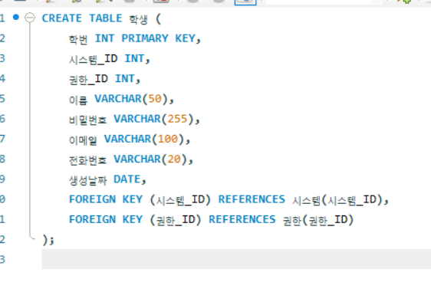
테이블 생성(학생)

Slide 41
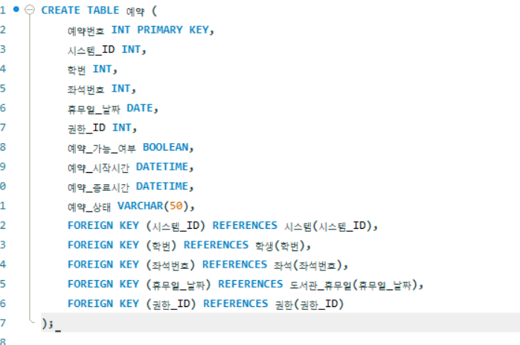
테이블 생성(예약)

Slide 42
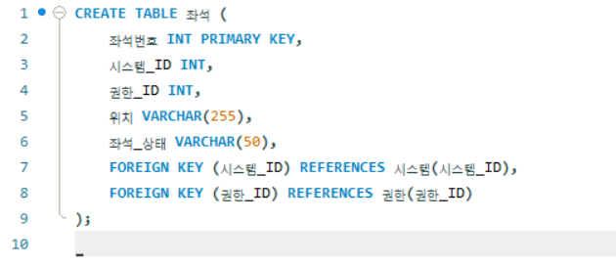
테이블 생성(좌석)
=

Slide 43
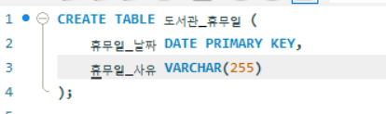
테이블 생성(도서관 휴무일)

Slide 44
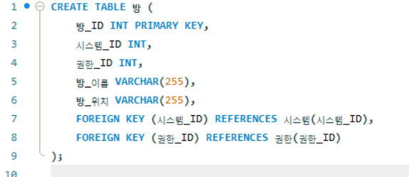
테이블 생성(방)

Slide 45
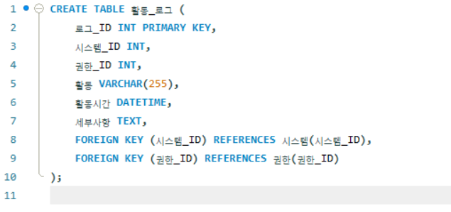
테이블 생성(활동 로그)

Slide 46
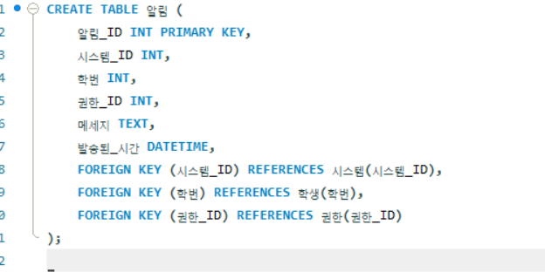
테이블 생성(알림)

Slide 47
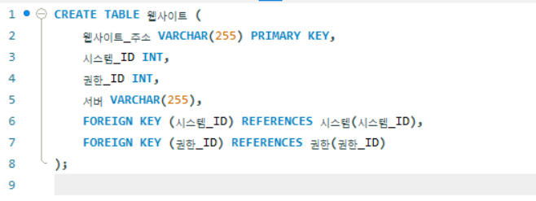
테이블 생성(웹사이트)

Slide 48
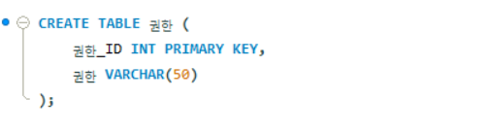
테이블 생성(권한)

Slide 49
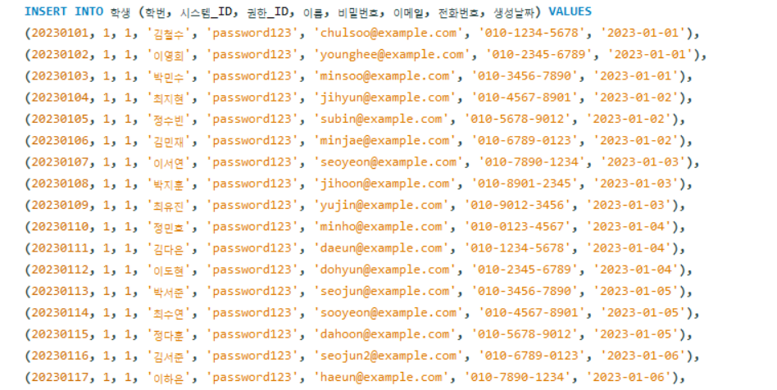
데이터 삽입(학생)

Slide 50
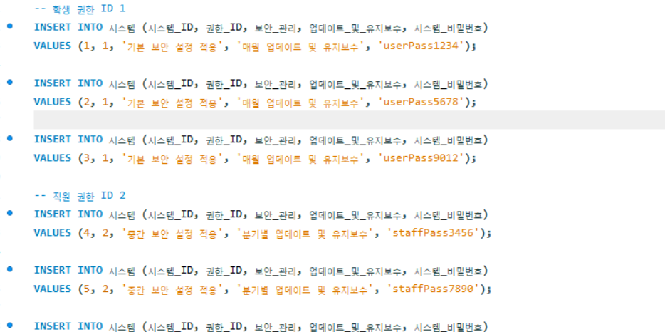
데이터 삽입(시스템)

Slide 51
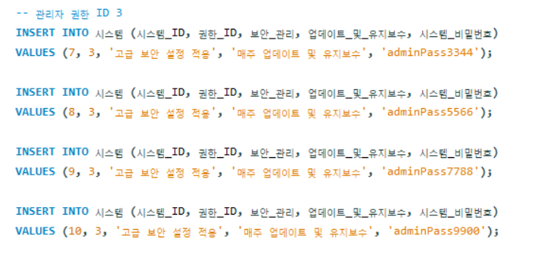
데이터 삽입(시스템)

Slide 52
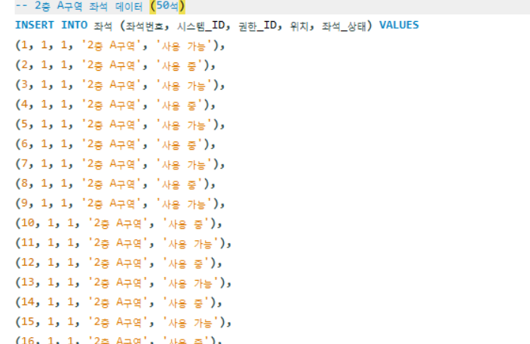
데이터 삽입(좌석)

Slide 53
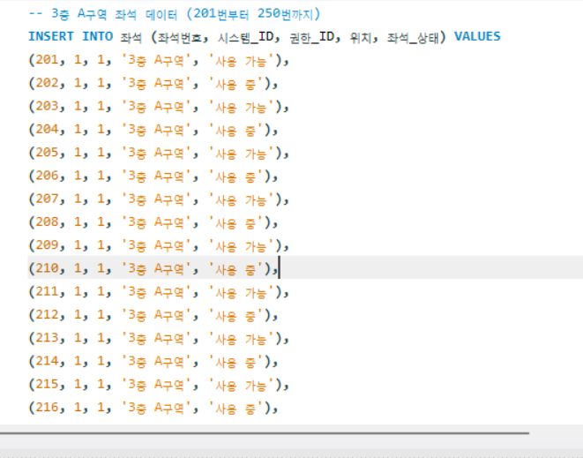
데이터 삽입(좌석)
2층은 A~D구역 200석까지
3층은 201번부터 250번을 삽입

Slide 54
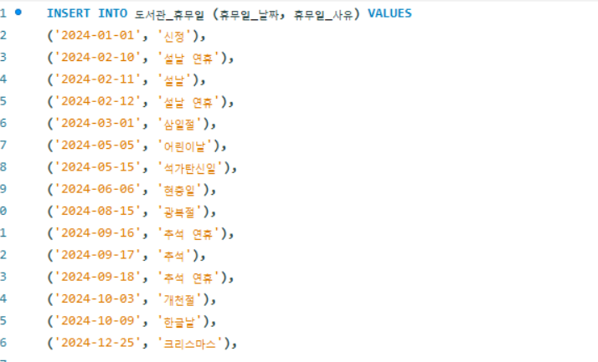
데이터 삽입(도서관 공휴일)

Slide 55
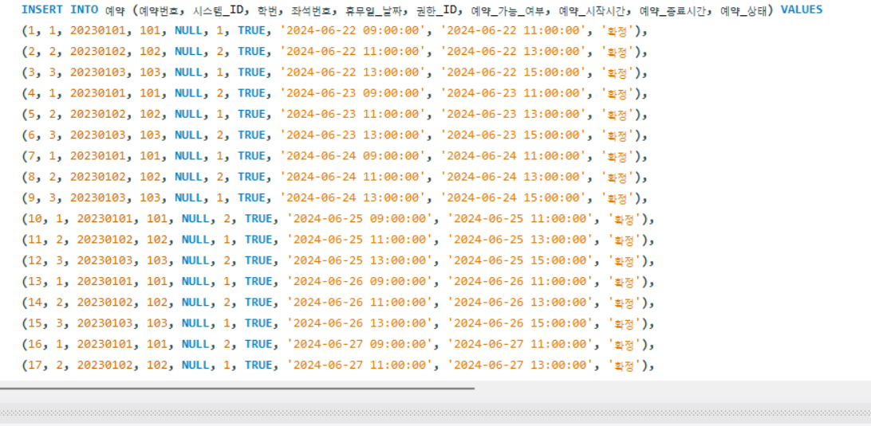
데이터 삽입(예약)

Slide 56
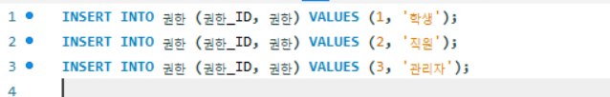
데이터 삽입(권한)

Slide 57
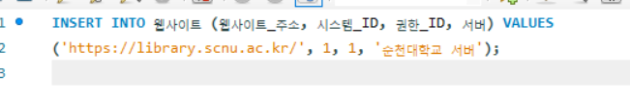
데이터 삽입(웹사이트)

Slide 58
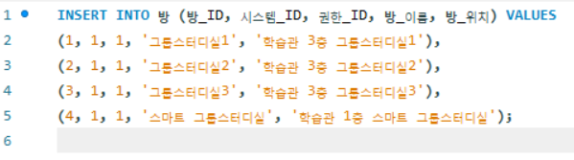
데이터 삽입(방)

Slide 59
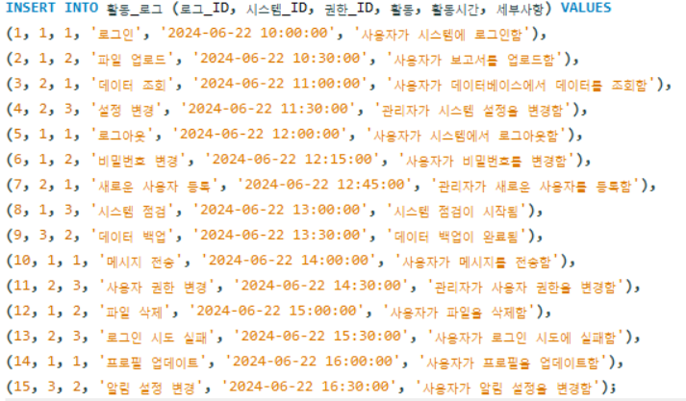
데이터 삽입(활동 로그)

Slide 60
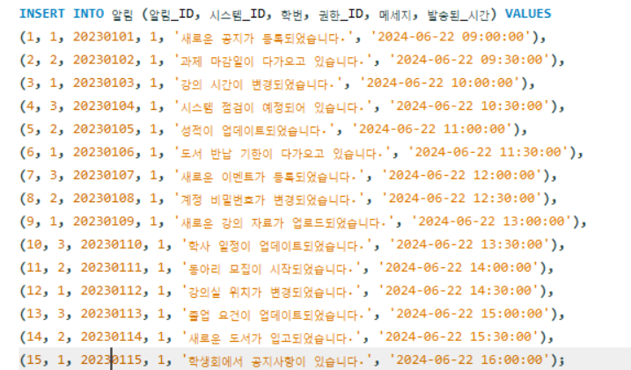
데이터 삽입(알림)

Slide 61
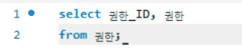
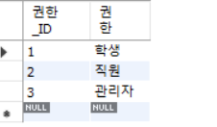
데이터 검색(권한)

Slide 62
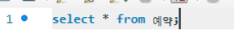
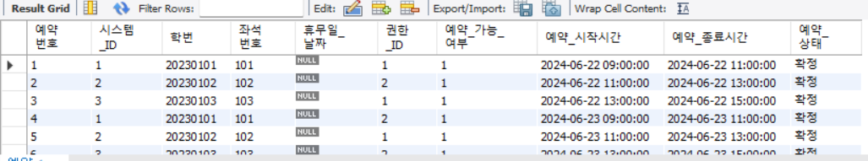
데이터 검색(예약)

Slide 63
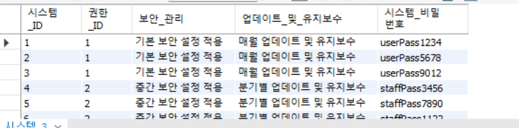
데이터 검색(시스템)

Slide 64
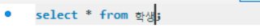
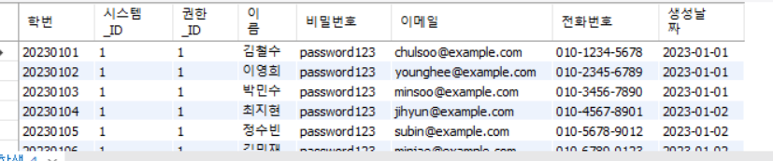
데이터 검색(학생)

Slide 65
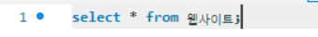
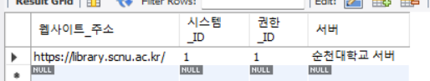
데이터 검색(웹사이트)

Slide 66
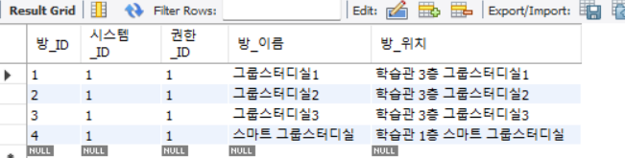
데이터 검색(방)

Slide 67
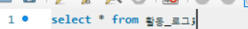
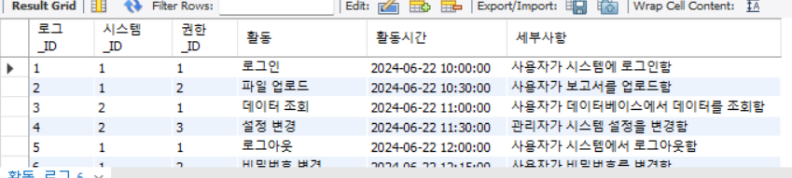
데이터 검색(활동 로그)

Slide 68


데이터 검색(좌석)

Slide 69


데이터 검색(학생)

Slide 70

데이터 검색(알림)

Slide 71


데이터 검색(학생)
학생 테이블 중 ‘이영희’라는 이름을 가진 학생의 열을 검색

Slide 72


데이터 검색(학생)
전화번호 열만 검색(DISTINCT)

Slide 73


데이터 삭제(오류)

Slide 74

데이터 수정(알림)
알림 테이블에 좌석 번호를 추가

Slide 75

데이터 업데이트(알림)
추가한 좌석번호 컬럼에 번호 업데이트

Slide 76

데이터 업데이트 내용 확인(알림)

Slide 77
감사합니다

